Slide 1
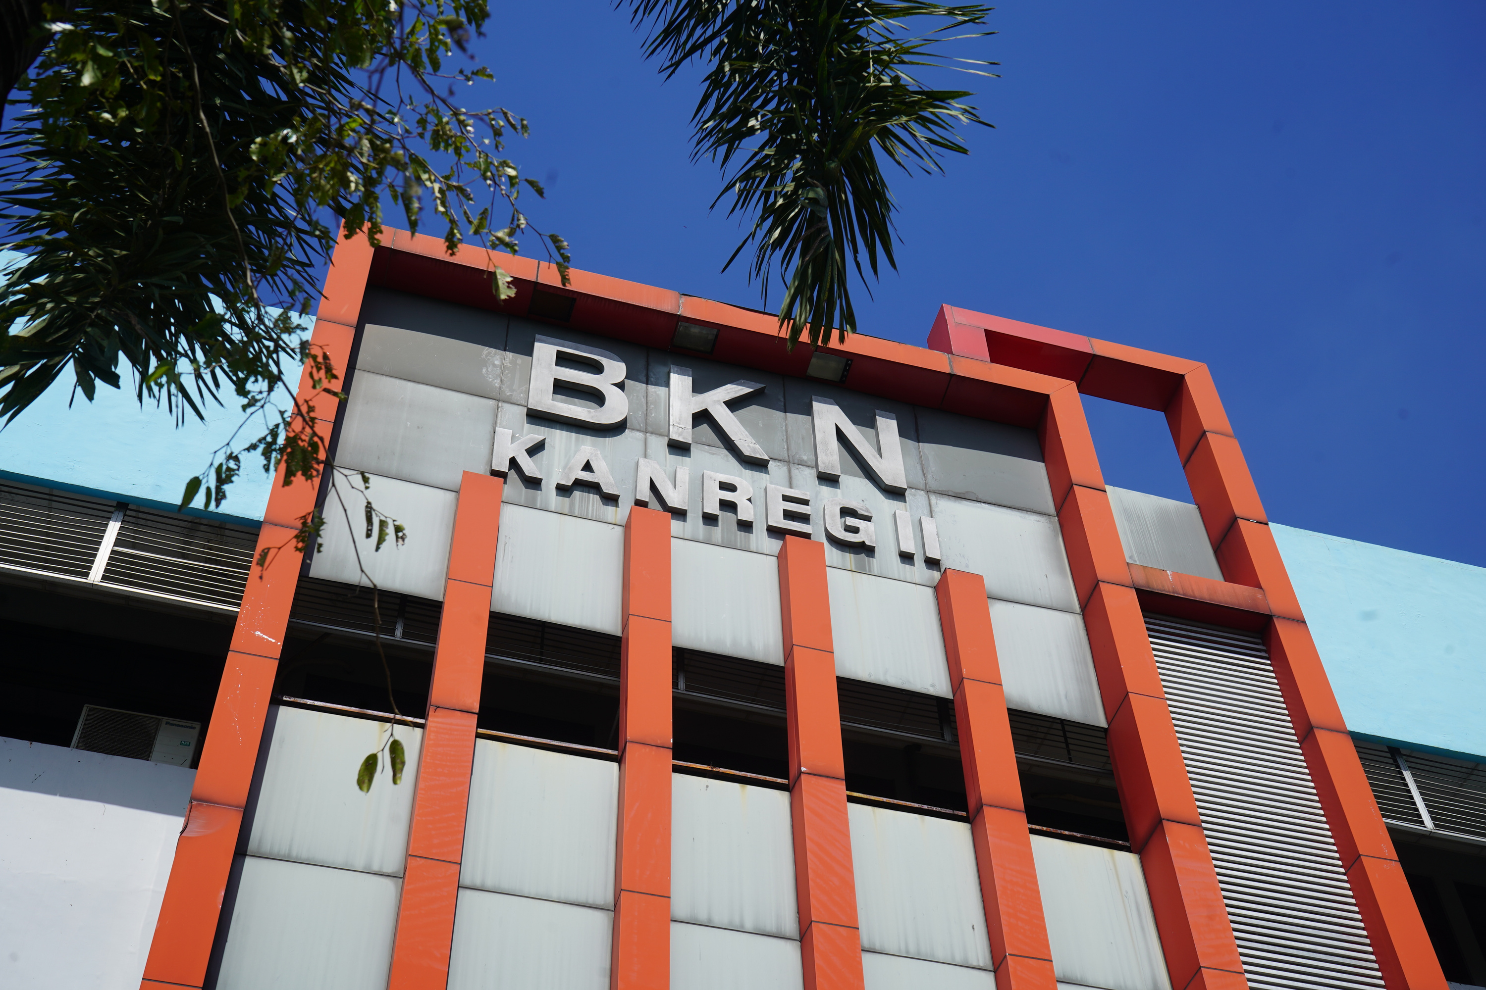

DISIPLIN PNS
PERATURAN PEMERINTAH NOMOR 94 TAHUN 2021 TENTANG DISIPLIN PNS

Slide 2

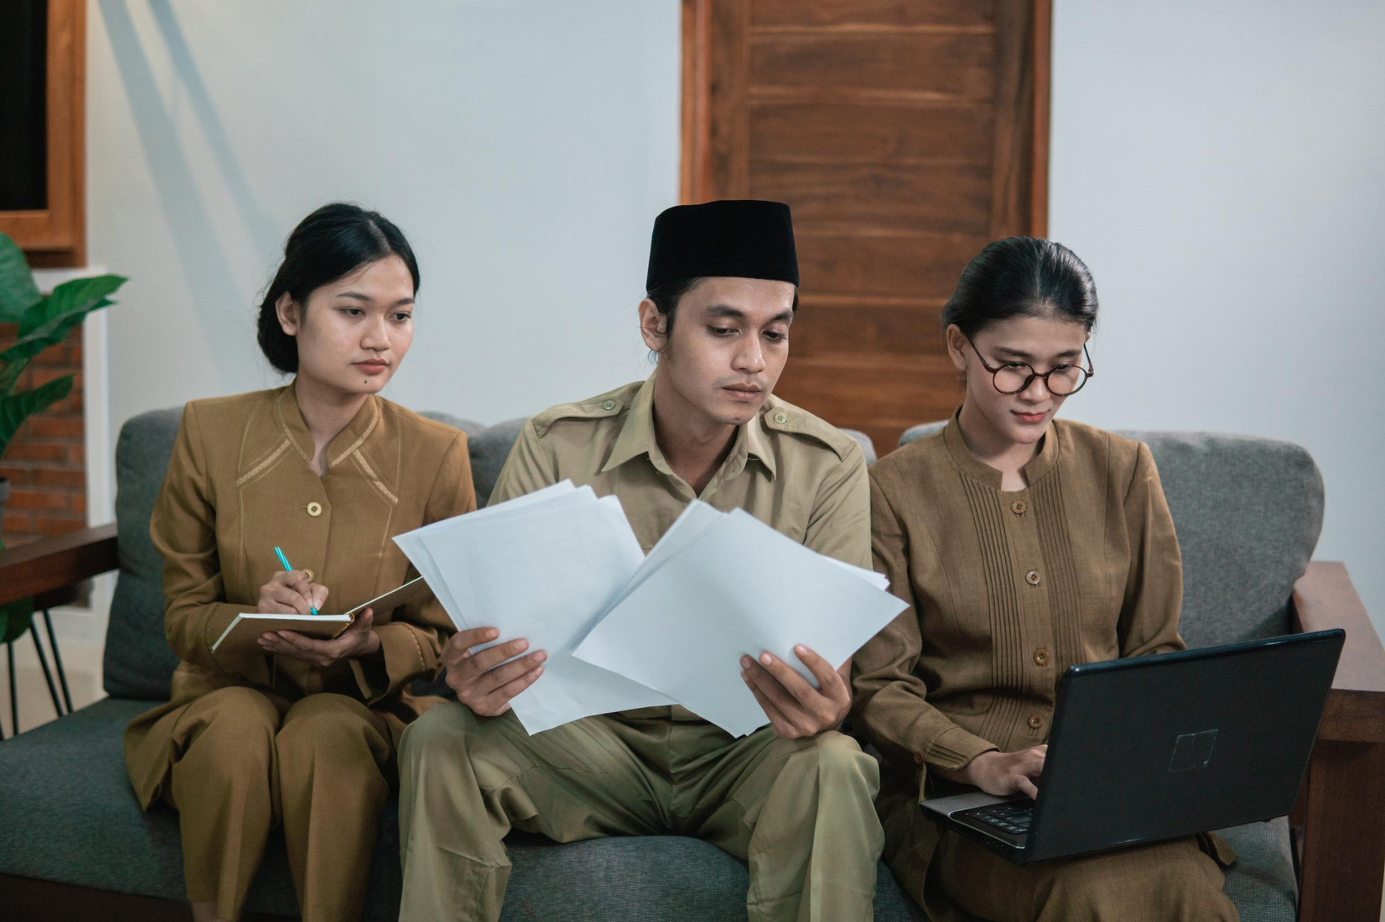





Definisi
Pelanggaran Disiplin adalah setiap ucapan, tulisan, atau perbuatan PNS yang tidak menaati kewajiban dan /atau melanggar larangan ketentuan disiplin PNS, baik yang dilakukan di dalam maupun di luar jam kerja

Slide 3
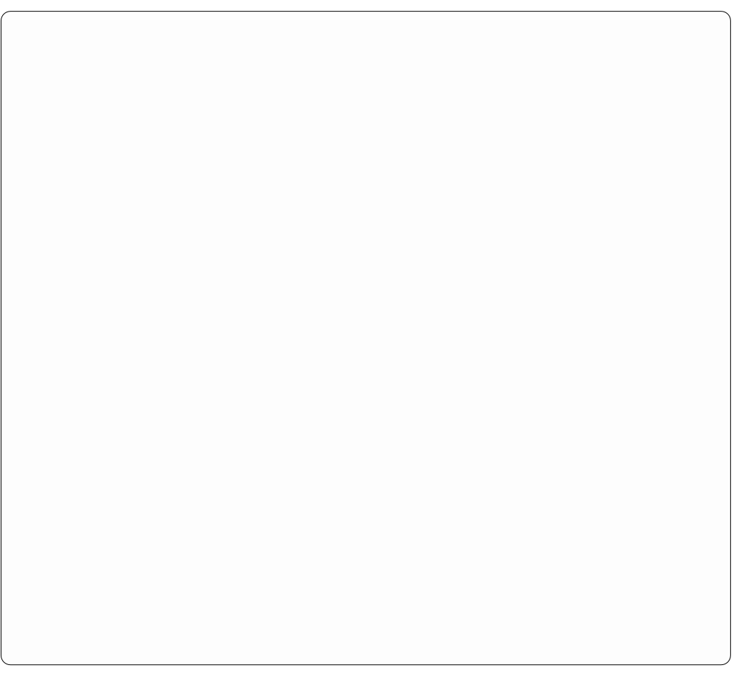



    setia dan taat sepenuhnya kepada Pancasila, Undang-Undang Dasar Negara Republik Indonesia Tahun 1945, Negara Kesatuan Republik Indonesia, dan Pemerintah;
    menjaga persatuan dan kesatuan bangsa;
    melaksanakan kebijakan yang ditetapkan oleh pejabat pemerintah yang berwenang;
    menaati ketentuan peraturan perundang-undangan;
    melaksanakan tugas kedinasan dengan penuh pengabdian, kejujuran, kesadaran, dan tanggung jawab;
    menunjukkan integritas dan keteladanan dalam sikap, perilaku, ucapan, dan tindakan kepada setiap orang, baik di dalam maupun di luar kedinasan;
    menyimpan rahasia jabatan dan hanya dapat mengemukakan rahasia jabatan sesuai dengan ketentuan peraturan perundang-undangan; dan
    bersedia ditempatkan di seluruh wilayah Negara Kesatuan Republik Indonesia.
Kewajiban PNS

Slide 4




Larangan
    menyalahgunakan wewenang;
    menjadi perantara untuk mendapatkan keuntungan pribadi dan/atau orang lain dengan menggunakan kewenangan orang lain yang diduga terjadi konflik kepentingan dengan jabatan;
    menjadi pegawai atau bekerja untuk negara lain;
    bekerja pada lembaga atau organisasi internasional tanpa izin atau tanpa ditugaskan oleh Pejabat Pembina Kepegawaian;
    bekerja pada perusahaan asing, konsultan asing, atau lembaga swadaya masyarakat asing kecuali ditugaskan oleh Pejabat Pembina Kepegawaian;
    memiliki, menjual, membeli, menggadaikan, menyewakan, atau meminjamkan barang baik bergerak atau tidak bergerak, dokumen, atau surat berharga milik negara secara tidak sah;
    melakukan pungutan di luar ketentuan;
    melakukan kegiatan yang merugikan negara;
    bertindak sewenang-wenang terhadap bawahan;
    menghalangi berjalannya tugas kedinasan;
    menerima hadiah yang berhubungan dengan jabatan dan/atau pekerjaan;
    meminta sesuatu yang berhubungan dengan jabatan;
    melakukan tindakan atau tidak melakukan tindakan yang dapat mengakibatkan kerugian bagi yang dilayani;

Slide 5



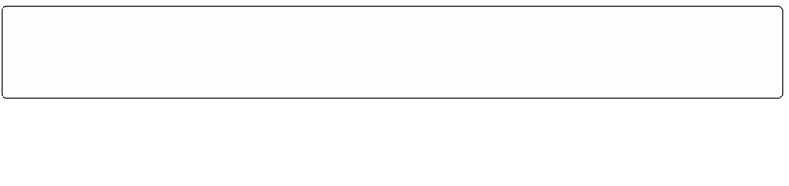
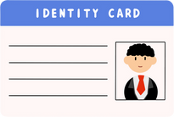
Sebagai peserta kampanye dgn menggunakan fasilitas negara
Ikut Kampanye
PNS Dilarang
Menjadi peserta kampanye dgn menggunakan atribut partai/ atribut PNS
Membuat keputusan dan/tindakan yg menguntungkan/merugikan salah satu pasangan calon sebelum, selama, dan sesudah masa kampanye
memberikan dukungan kepada calon Presiden/Wakil Presiden, calon Kepala Daerah/Wakil Kepala Daerah, calon anggota DPR, calon anggota DPD, atau calon anggota DPRD dgn cara:
Sebagai peserta kampanye dgn mengerahkan PNS lain.
Mengadakan kegiatan yg mengarah kepada keberpihakan terhdap pasangan calon
Memberikan surat dukungan disertai fotokopi Kartu Tanda Penduduk atau Surat Keterangan Tanda Penduduk

Slide 6



Ringan
    Teguran lisan
    Teguran tertulis
    Pernyataan tidak puas secara tertulis
Tingkat dan Jenis Hukuman Disiplin
Sedang*
    Pemotongan tunkin 25% selama 6 bulan
    Pemotongan tunkin 25% selama 9 bulan
    Pemotongan tunkin 25% selama 12 bulan
*Sampai dengan peraturan perundang-undangan yang mengatur mengenai gaji, tunjangan, dan fasilitas bagi PNS mulai berlaku
    Hukuman Disiplin Sedang berupa pemotongan tunjangan kinerja sebesar 25% selama 6 bulan, tetap menggunakan hukuman disiplin berupa penundaan kenaikan gaji berkala selama 1 tahun
    Hukuman Disiplin Sedang berupa pemotongan tunjangan kinerja sebesar 25% selama 9 bulan, tetap menggunakan hukuman disiplin berupa penundaan kenaikan pangkat selama 1 tahun
    Hukuman Disiplin Sedang berupa pemotongan tunjangan kinerja sebesar 25% selama 12 bulan, tetap menggunakan hukuman disiplin berupa penurunan pangkat setingkat lebih rendah selama 1 tahun
Berat
    Penurunan jabatan setingkat lebih rendah selama 12 bulan
    Pembebasan dr jabatannya menjadi jabatan pelaksana selama 12 bulan
    Pemberhentian dgn hormat tidak atas permintaan sendiri sebagai PNS

Slide 7


Pelanggaran Tidak Masuk Kerja dan Menaati Jam Kerja
 | HUKUMAN DISIPLIN RINGAN | HUKUMAN DISIPLIN RINGAN | HUKUMAN DISIPLIN RINGAN | HUKUMAN DISIPLIN SEDANG | HUKUMAN DISIPLIN SEDANG | HUKUMAN DISIPLIN SEDANG | HUKUMAN DISIPLIN BERAT | HUKUMAN DISIPLIN BERAT | HUKUMAN DISIPLIN BERAT
 | TEGURAN LISAN | TEGURAN TERTULIS | PERNYATAAN TIDAK PUAS SECARA TERTULIS | PEMOTONGAN TUNJANGAN KINERJA 25% SELAMA 6 BULAN | PEMOTONGAN TUNJANGAN KINERJA 25% SELAMA 9 BULAN | PEMOTONGAN TUNJANGAN KINERJA 25% SELAMA 12 BULAN | PENURUNAN JABATAN SETINGKAT LEBIH RENDAH 12 BULAN | PEMBEBASAN DARI JABATANNYA MENJADI PELAKSANA SELAMA 12 BULAN | PEMBERHENTIAN DENGAN HORMAT TIDAK ATAS PERMINTAAN SENDIRI
PP Nomor 94 Tahun 2021 | 3 hari | 4-6 hari | 7-10 hari | 11-13 hari | 14-16 hari | 17-20 hari | 21-24 hari | 25-27 hari | 28 hari atau lebih 10 hari kerja terus-menerus
PP Nomor 53 Tahun 2010 | 5 Hari | 6-10 hari | 11-15 hari | 16-20 hari *(Penundaan KGB Selama 1 Tahun) | 21-25 hari *(Penundaan KP Selama 1 Tahun) | 26-30 hari *(Penurunan pangkat setingkat lebih rendah selama 1 tahun ) | 31-35 hari *(Penurunan pangkat setingkat lebih rendah selama 3 th) | 36-40 hari *(Pemindahan dlm rangka penurunan jabatan setingkat lbh rendah) 41-45 hari *(pembebasan dari jabatan) | 46 hari atau lebih

Slide 8







Hukuman Disiplin Sedang
Hukuman Disiplin sedang sebagaimana dimaksud dalam Pasal 8 ayat (1) huruf b dijatuhkan bagi PNS yang melanggar ketentuan larangan:
    memberikan dukungan kepada calon menjadi peserta kampanye dengan menggunakan atribut partai atau atribut PNS
Pelanggaran Netralitas
Hukuman Disiplin Berat
    sebagai peserta kampanye dengan mengerahkan PNS lain;
    sebagai peserta kampanye dengan menggunakan fasilitas negara;
    membuat keputusan dan/atau tindakan yang menguntungkan atau merugikan salah satu pasangan calon sebelum, selama, dan sesudah masa kampanye;
    mengadakan kegiatan yang mengarah kepada keberpihakan terhadap pasangan calon
    memberikan surat dukungan disertai fotokopi Kartu Tanda Penduduk atau Surat Keterangan Tanda Penduduk.

Slide 9








Presiden
JPT Utama
Semua jenis hukdis
JPT Madya (PPK)
JPT Madya
JF Ahli Utama
Hukdis Berat
(Pemberhentian dengan hormat tidak atas permintaan sendiri)
Jabatan lain yang pengangkatan dan pemberhentiannya menjadi wewenang presiden

Slide 10
Pejabat Pembina Kepegawaian
Jabatan | PPK (Instansi Pusat dan Provinsi) | PPK (Instansi Daerah Kabupaten/Kota)
JPT Madya | Semua jenis hukdis (Hukdis berat: penurunan jabatan setingkat lebih rendah 12 bln dan pembebasan jabatan menjadi pelaksana selama 12 bulan) | -
JPT Pratama | Sedang dan Berat | Semua jenis hukdis
JF Ahli Utama | Semua jenis hukdis (Hukdis berat: penurunan jabatan setingkat lebih rendah 12 bln dan pembebasan jabatan menjadi pelaksana selama 12 bulan) | Semua jenis hukdis (Hukdis berat: penurunan jabatan setingkat lebih rendah 12 bln dan pembebasan jabatan menjadi pelaksana selama 12 bulan)
Pejabat Administrator ke bawah | Berat | Sedang dan Berat
Pejabat Fungsional selain JF Ahli Utama | Berat | Berat

Slide 11


Jenis Hukdis | JPT Madya (Pusat dan Provinsi) | JPT Pratama (Pusat, Provinsi, Kab/Kota) | Pejabat Administrator (Pusat, Provinsi, Kab/Kota) | Pejabat Pengawas (Pusat, Provinsi, Kab/Kota)
Ringan | PNS di lingkungannya yang berada 1 tingkat di bawahnya | PNS di lingkungannya yang berada 1 tingkat di bawahnya Pejabat Fungsional di lingkungannya | PNS di lingkungannya yang berada 1 tingkat di bawahnya Pejabat Fungsional di lingkungannya | PNS di lingkungannya yang berada 1 tingkat di bawahnya Pejabat Fungsional di lingkungannya
Sedang | PNS di lingkungannya yang berada 2 tingkat di bawahnya | PNS di lingkungannya yang berada 2 tingkat di bawahnya Pejabat Fungsional di lingkungannya | PNS di lingkungannya yang berada 2 tingkat di bawahnya Pejabat Fungsional di lingkungannya | PNS di lingkungannya yang berada 2 tingkat di bawahnya Pejabat Fungsional di lingkungannya

Slide 12

PEJABAT YANG BERWENANG MENGHUKUM:
1
2
3
4
Wajib menjatuhkan hukuman disiplin pada PNS yang melakukan pelanggaran
Apabila tidak menjatuhkan hukuman disiplin, maka dijatuhi hukuman disiplin oleh atasannya
Apabila tidak menjatuhkan hukuman disiplin sesuai pelanggaran disiplin yang dilanggar, maka PYBM dijatuhi hukuman disiplin lebih berat
Hukuman disiplin dijatuhkan setelah melalui proses pemeriksaan

Slide 13
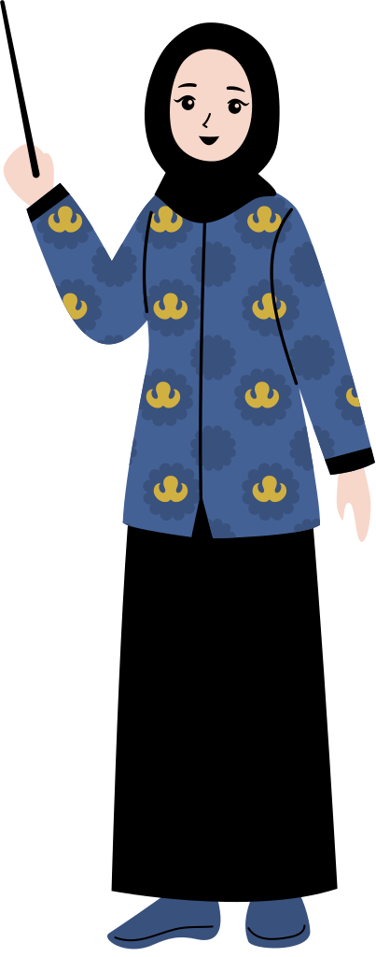
TATA CARA PEMERIKSAAN, PENJATUHAN,
DAN PENYAMPAIAN

Slide 14






Pemanggilan
PNS yang diduga melanggar disiplin dipanggil secara tertulis
1
Jarak waktu antara tanggal surat panggilan dengan tanggal pemeriksaan paling lambat 7 hari kerja
Apabila pemanggilan kedua tidak hadir, maka dijatuhkan hukdis dengan barang bukti dan keterangan yang ada
2
4
Apabila ybs tidak hadir maka dilakukan pemanggilan ke-2, paling lambat 7 hari kerja setelah tanggal seharusnya diperiksa
3

Slide 15






Pemeriksaan
Tim Pemeriksa (berat)
Apabila melakukan pelanggaran disiplin berat wajib membentuk tim pemeriksa (atasan langsung, unsur pengawasan, dan kepegawaian)
Atasan Langsung
Yang bersangkutan diperiksa oleh atasan langsung baik secara online/offline
Berita Acara Pemeriksaan
Pembebasan dari Jabatan
Proses pemeriksaan dituangkan ke dalam BAP
PNS yang diduga melanggar dengan ancaman HD berat dpt dibebaskan sementara daritugas jabatannya
Tim Pemeriksa (sedang)
Penjatuhan Hukuman Disiplin
Apabila melakukan pelanggaran disiplin sedang dapat membentuk tim pemeriksa (atasan langsung, unsur pengawasan, dan kepegawaian)
Apabila penjatuhan HD adalah kewenangan atasan, maka bisa langsung dilakukan. Namun, bila tidak, akan disampaikan secara hirarki ke pejabat yang berwenang.

Slide 16



Hukuman Disiplin
Penjatuhan dan Penyampaian
1
2
3
Penjatuhan hukuman disiplin ditetapkan dengan keputusan Pejabat yang Berwenang Menghukum
Disampaikan paling lambat 14 hari sejak keputusan ditetapkan, berlaku di hari ke-15
Saat yang bersangkutan tidak hadir, maka dikirim.

Slide 17



Tata Cara
Penjatuhan Hukuman Disiplin
PNS yang menduduki Jabatan Fungsional yang melakukan Pelanggaran Disiplin berat dan dijatuhi Hukuman Disiplin berupa penurunan jabatan setingkat lebih rendah selama 12 (dua belas) bulan, berlaku ketentuan sebagai berikut
JF memiliki jenjang keahlian dan keterampilan
JF Kategori Keahlian
JF Kategori Keterampilan dengan Jenjang Terendah
JF Ahli Utama dan JF Ahli Madya
Maka dapat dimaknai penurunan jabatan setingkat lebih rendah bagi PNS yang menduduki JF jenjang Ahli Pertama menjadi JF jenjang Keterampilan Penyelia.
Maka dapat dimaknai JF jenjang Ahli Pertama penurunan ke dalam Jabatan Pelaksana dengan kelas jabatan setingkat lebih rendah dari jabatan semula.
Maka dimaknai sebagai penurunan ke dalam Jabatan Pelaksana dengan kelas jabatan setingkat lebih rendah dari jabatan semula.
Dijatuhi Hukuman Disiplin berupa penurunan jabatan setingkat lebih rendah selama 12 (dua belas) bulan, maka BUP mengikuti jabatan terakhir setelah yang bersangkutan dijatuhi Hukuman Disiplin.

Slide 18



Ketentuan
PEMBEBASAN DARI JABATANNYA MENJADI JABATAN PELAKSANA SELAMA 12 BULAN
    Mempertimbangkan formasi jabatan dan kesesuaian kompetensi
    Wajib ditindaklanjuti oleh PPK
    Diberikan tunjangan jabatan sesuai jabatan baru
    Setelah menjalani Hukuman Disiplin selama 12 bulan, maka PNS yang bersangkutan tidak serta merta kembali kepada jabatan yang semula didudukinya.
    Mekanisme untuk duduk kembali ke jabatan yang semula, sesuai dengan ketentuan peraturan perundang-undangan.
    Hukdis ini apabila dikenakan pada PNS yang menduduki Jabatan Pelaksana, maka dimaknai sebagai penurunan kelas jabatan ke dalam kelas jabatan terendah yang terdapat pada Instansi tempat yang bersangkutan bekerja

Slide 19





Pensiun saat Menjalani Hukuman Disiplin Berat
Penurunan jabatan setingkat lebih rendah selama 12 bulan
Pembebasan jabatan menjadi pelaksana selama 12 bulan
Saat JPT Pratama dijatuhi hukuman disiplin menjadi Pejabat Administrator dan berusia lebih dari 58 (lima puluh delapan) tahun, maka diberhentikan dengan hormat dalam Jabatan Administrator
Saat JPT Pratama dijatuhi hukuman disiplin menjadi Pelaksana dan berusia lebih dari 58 (lima puluh delapan) tahun, maka diberhentikan dengan hormat dalam Jabatan Pelaksana

Slide 20


    Ketentuan Peraturan Badan ini mutatis mutandis berlaku bagi Calon PNS.
    Calon PNS yang dijatuhi Hukuman Disiplin tingkat sedang atau tingkat berat, dinyatakan tidak memenuhi syarat untuk diangkat menjadi PNS dan diberhentikan dengan hormat atau diberhentikan dengan hormat tidak atas permintaan sendiri sebagai Calon PNS sesuai dengan ketentuan peraturan perundang-undangan.
CPNS

Slide 21






Keputusan hukuman disiplin harus didokumentasikan oleh pejabat pengelola kepegawaian di instansi yang bersangkutan
Pendokumentasian Keputusan Hukuman Disiplin
Dokumen Keputusan Hukuman Disiplin digunakan sebagai salah satu bahan penilaian ybs
Pendokumentasian keputusan diunggah ke dalam sistem, yaitu idis.bkn.go.id

Slide 22



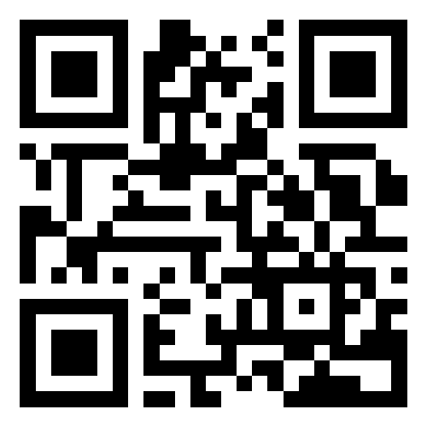




Terima Kasih
surabaya.bkn.go.id
Jl. Letjend. S. Parman No.6, Krajan Kulon, Waru, Kec. Waru, Kabupaten Sidoarjo, Jawa Timur 61256
(031) 8531038
http://bit.ly/ikmlayananbimtek

